Slide 1


TIN HỌC LỚP 5

Slide 2

ÔN BÀI CŨ

Slide 3

Câu 1: Đâu là câu lệnh đúng để viết thủ tục vẽ hình tam giác?
1. edit “tam giác
2. edit “tamgiac
3. edit “tam giac

Slide 4
Câu 2: Một thủ tục trong Logo gồm mấy phần? Kể tên?
=> Một thủ tục gồm ba phần:
- Đầu thủ tục: to <Tên thủ tục>
- Thân thủ tục: các câu lệnh
- Kết thúc thủ tục: end

Slide 5
Câu 3: Viết thủ tục để vẽ hình tam giác? (Cạnh 100 bước)
=> Thủ tục để vẽ hình tam giác :
to Tamgiac
Repeat 3[FD 100 RT 120]
end

Slide 6
TIN HỌC LỚP 5
CHỦ ĐỀ 4 – THẾ GIỚI LOGO
Bài 4: Thủ tục trong logo (Tiếp theo)
SGK trang 94

Slide 7
YÊU CẦU CẦN ĐẠT
1. Biết cách lưu thủ tục trong Logo thành tệp;
2. Biết cách gọi các thủ tục trong tệp đã lưu;
3. Biết cách lưu thêm thủ tục mới vào tệp đã có;

Slide 8
A. Hoạt động cơ bản

Slide 9

1: Thực hiện một thủ tục
Khởi động Logo
Thực hiện thủ tục Tamgiac
Gõ Tamgiac vào ngăn gõ lệnh rồi nhấn phím Enter
Quan sát kết quả.
→ Không có hình tam giác nào xuất hiện trên sân chơi. Em phải soạn thảo lại thủ tục tam giác.

Slide 10
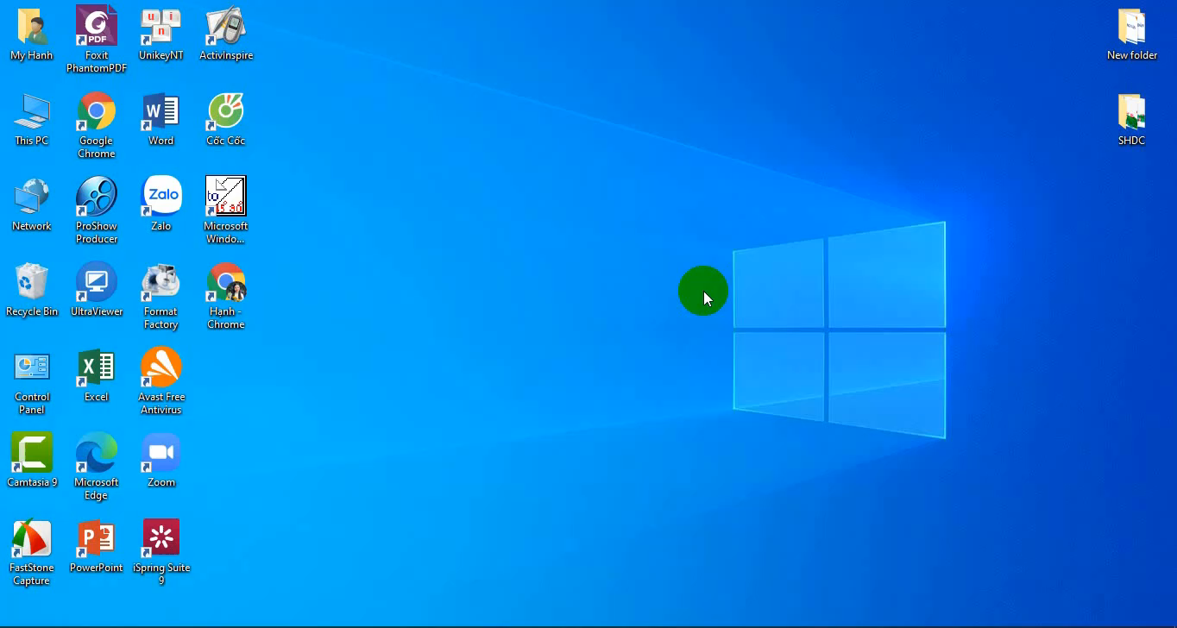

Slide 11
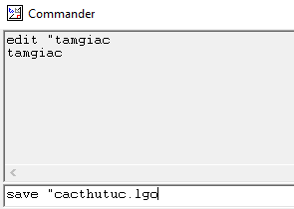
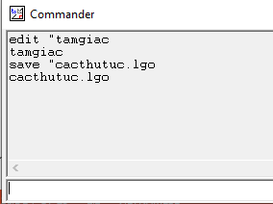
2: Lưu lại các thủ tục trong logo
B1: Nháy chuột trong ngăn gõ lệnh
B2: Chọn một tên thích hợp, gợi nhớ tới công việc hiện tại. Ví dụ Cacthutuc.lgo
B3: Gõ lệnh SAVE “Cacthutuc.lgo và nhấn phím Enter

Slide 12
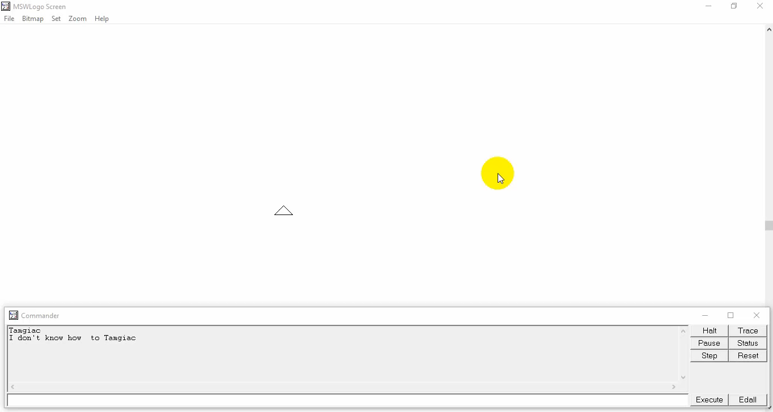

Slide 13

Chú ý <tên tệp>:
- Do em tự đặt, viết liền, không có dấu, có ít nhất một chữ cái.
- Em nên đặt tên tệp sao cho gợi mở và dễ nhớ.

Slide 14
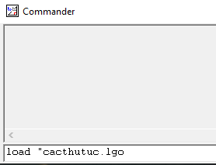
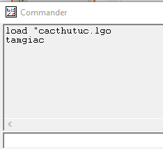
3: Nạp tệp chứa các thủ tục để làm việc
Để nạp tệp chứa các thủ tục em gõ lệnh:
B1: Load “cacthutuc.lgo
B2: Gõ phím Enter

Slide 15
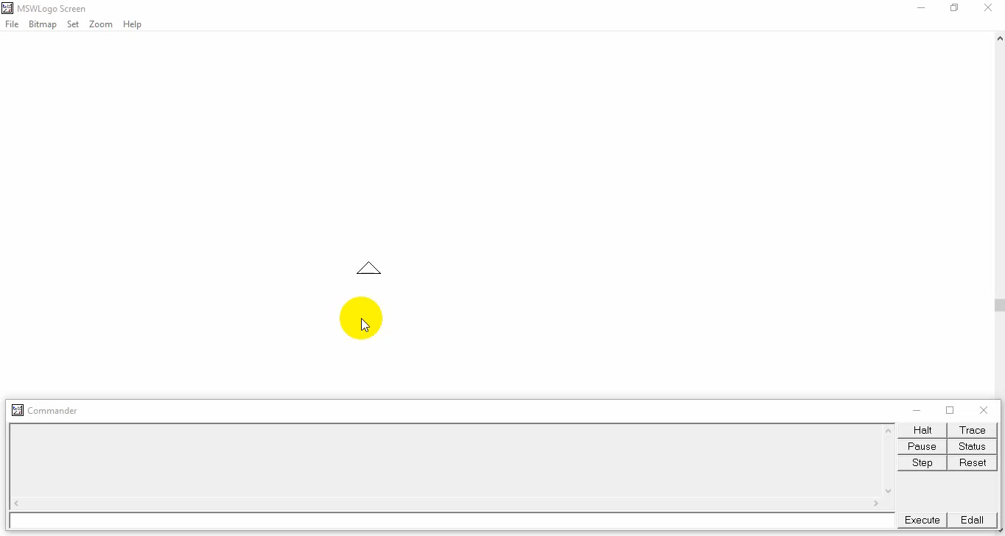

Slide 16
4: Lưu thêm thủ tục mới vào tệp Cacthutuc.lgo đã có
a. Thực hiện thủ tục Hinhvuong theo các bước
- Mở cửa sổ soạn thảo
- Viết thủ tục:
to Hinhvuong
REPEAT 4 [FD 200 RT 90]
End
- Lưu lại và đóng cửa sổ soạn thảo
- Gõ lệnh hinhvuong trong ngăn lệnh để thực hiện thủ tục Hinhvuong

Slide 17
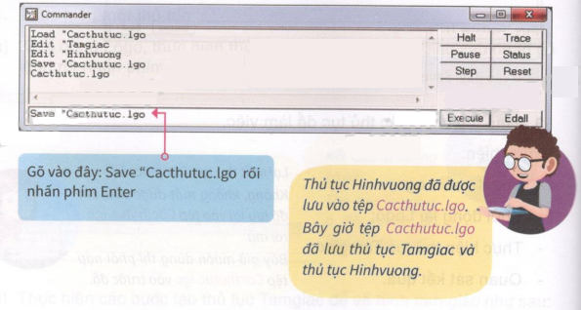
4: Lưu thêm thủ tục mới vào tệp Cacthutuc.lgo đã có
b. Lưu thủ tục Hinhvuong vào tệp Cacthutuc.lgo

Slide 18
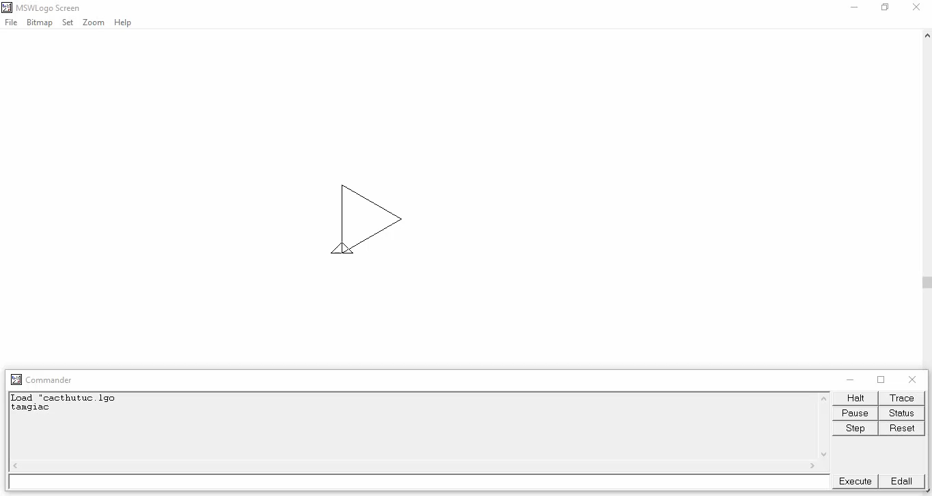

Slide 19
B. Hoạt động thực hành

Slide 20
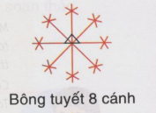
1. (SGK/96)
a) Tạo thủ tục Bongtuyet8 để vẽ
hình bông tuyết 8 cánh như hình sau
b) Lưu thủ tục Bongtuyet8 vào tệp Cacthutuc.lgo, sau đó thoát khỏi Logo
c) Khởi động Logo
d) Nạp tệp Cacthutuc.lgo để sử dụng các thủ tục đã lưu
e) Thực hiện các thủ tục: Tamgiac, Hinhvuong, Bongtuyet8.

Slide 21
HƯỚNG DẪN THỰC HÀNH
a) - Soạn thảo Thủ tục Bongtuyet8: gõ edit “Bongtuyet8, Enter, viết thủ tục:
to Bongtuyet8
REPEAT 8[ FD 100 REPEAT 6 [FD 15 BK 15 RT 60] BK 100 RT 45]
end.
Lưu lại và đóng cửa sổ soạn thảo thủ tục em nháy chọn File và chọn Save and Exit.
b) Lưu vào tệp, gõ Save “Cacthutuc.lgo, nhấn phím Enter. Thoát khỏi Logo.
c) Em nháy đúp chuột vào biểu tượng phần mềm Logo trên màn hình máy tính để khởi động phần mềm.
d) Để nạp tệp Cacthutuc.lgo, em gõ Load "Cacthutuc.lgo vào ngăn gõ lệnh.
e) Để thực hiện thủ tục Tamgiac, em gõ lệnh Tamgiac trong ngăn gõ lệnh.
Để thực hiện thủ tục Hinhvuong, em gõ lệnh Hinhvuong trong ngăn gõ lệnh.
Để thực hiện thủ tục Bongtuyet8, em gõ lệnh Bongtuyet8 trong ngăn gõ lệnh.

Slide 22
2. (SGK/97)
Trả lời các câu hỏi sau:
a) Để lưu thủ tục vào tệp Cacthutuc.lgo, em phải gõ lệnh gì?
Save “Cacthutuc.lgo
................................................................................
b) Để nạp tệp Cacthutuc.lgo, em phải gõ lệnh gì?
Load “Cacthutuc.lgo
................................................................................

Slide 23
C. Hoạt động ứng dụng mở rộng

Slide 24
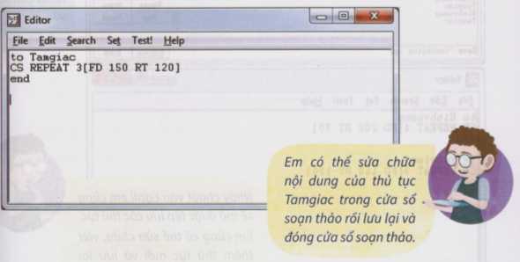
1: Xem, sửa và lưu lại những sửa chữa trong một thủ tục bằng lệnh Edit
Nạp tệp Cacthutuc.lgo gõ lệnh Edit "Tamgiac, xuất hiện cửa sổ soạn thảo với nội dung thủ tục Tamgiac đã có như hình bên dưới:

Slide 25
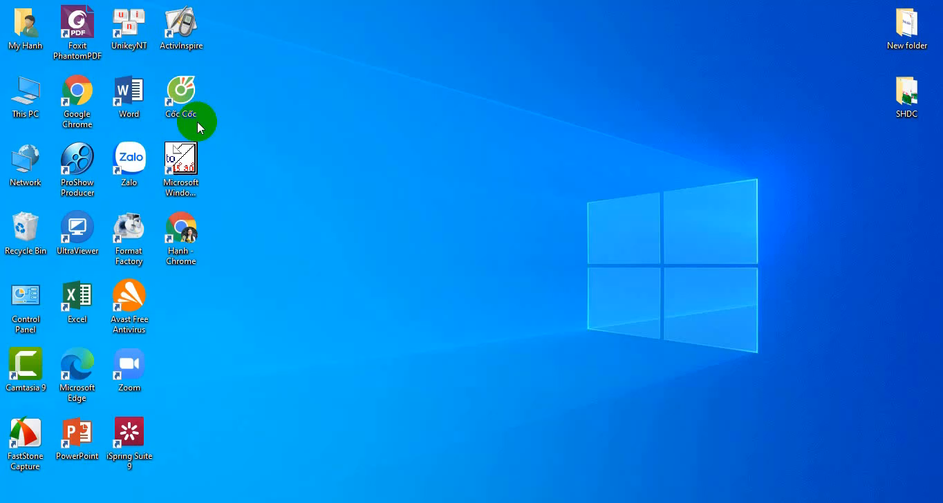

Slide 26
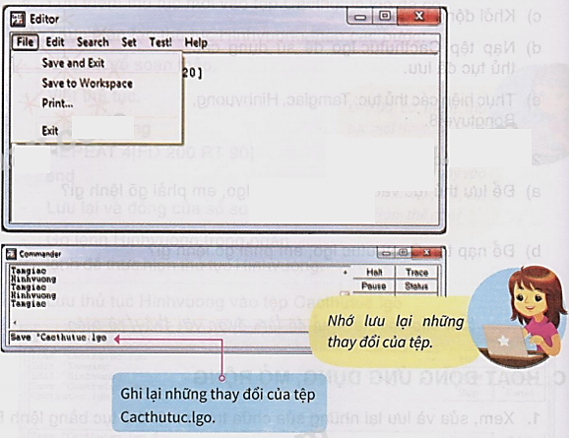
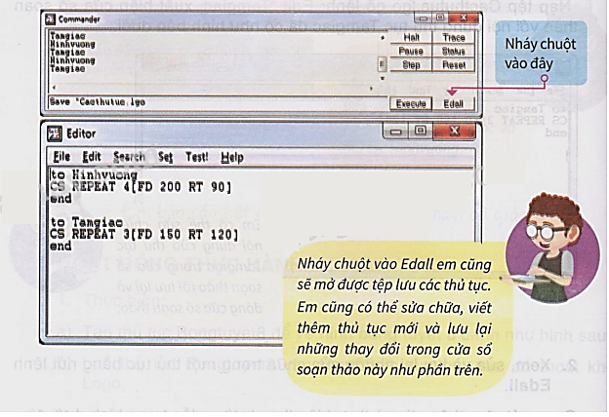
2: Xem, sửa và lưu lại những sửa chữa trong một thủ tục bằng nút lệnh Edall

Slide 27
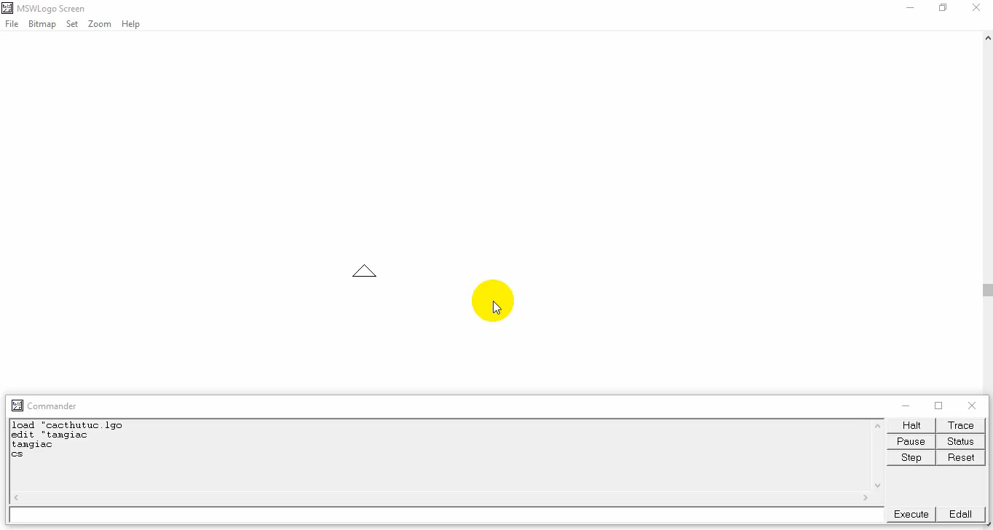

Slide 28
GHI NHỚ
1. Các thủ tục sau khi tạo ra cần được lưu vào một tệp bằng lệnh Save "<Tên tệp>.
2. Để sử dụng các thủ tục đã lưu, dùng lệnh Load "<Tên tệp>.
3. Thực hiện một thủ tục gõ <Tên thủ tục>.
4. <Tên tệp>:
- Do em tự đặt, viết liền, không có dấu, có ít nhất một chữ cái.
- Em nên đặt tên tệp sao cho gợi mở và dễ nhớ.

